Slide 1




Національно-патріотичне виховання на уроках математики в початкових класах
Надія Балаєва,
вчитель початкових класів, КГ №66
2023р.

Slide 2
Враховуючи нові суспільно - політичні реалії в Україні після Революції гідності, обставини, пов’язані з російською агресією, усе більшої актуальності набуває виховання в молодого покоління почуття патріотизму, відданості загальнодержавній справі зміцнення країни, активної громадянської позиції тощо, - зазначено в методичних рекомендаціях «Концепції національно-патріотичного виховання дітей і молоді» від 16 червня 2015 року.
В. Сухомлинський стверджував: «Математика вчить мислити й разом з тим вселяє віру в безмежну силу людського розуму. Вона виховує волю, характер»

Slide 3

Патріотизм — це любов до рідної землі та відданість Батьківщині, прагнення своїми діями служити її інтересам. Одне із направлень - виховання почуття патріотизму – в деякій мірі реалізується на уроках математики. Математика – це лише мала доля в океані патріотизму. Учні з великим інтересом розв’язують задачі, в яких говориться про рідний край, про події, пов’язані з сьогоденням.При вивченні певної теми можемо використовувати історичні дати, події, географічне розташування рік, озер, міст України.

Slide 4
На уроці математики патріотичне виховання здійснюється за допомогою чотирьох факторів:
• через зміст освіти;
• через методи і форми навчання;
• через використання спеціально створених виховуючих ситуацій;
• через особистість самого вчителя.
Математика - це абстрактний предмет. Тому, використовувати її як інструмент патріотичного виховання учнів, досить складно. Змістовна частина предмета не може бути пропагандою краси і величі рідної країни. Але прийоми і методи подання та засвоєння математичних знань складаються в доданні патріотичної спрямованості цілому ряду історичних відомостей. Цей прийом, крім вражаючої сили впливу, особливо цінний ще тим, що він значно підвищує інтерес учнів до історії математичної науки і до самого предмету.

Slide 5

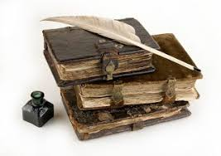
Математичний диктант
Запиши дати арабськими цифрами та відповідні століття римськими цифрами.
Перша бібліотека в Київській Русі заснована в 1037 році.
Перша школа в Київській Русі – 988 рік.
Перша друкована книга в Київській Русі – 1574 рік.
Перший університет – 1805 рік.
Заснування Кривого Рогу – 1775 рік.
Перший телевізор в Україні – 1932 рік.

Slide 6
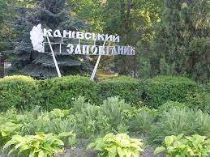
На перший погляд, у математики і краєзнавства немає нічого спільного. Але в краєзнавстві дуже багато чисел: дати, одиниці виміру довжини, маси, площі і так далі, а числа - це вже прерогатива математики.
Краєзнавчі завдання можуть бути різного змісту: завдання, що містять історичні дані, завдання про тварин, про рослини рідного краю, про річки, гори, моря, міста.
Задача
Із Канівським природним заповідником межує Шевченківський національний заповідник, розміри якого 900м на 500м. Яка площа канівського природного заповідника, якщо відомо, що вона в 45 разів більша за площу Шевченківського національного заповідника? Відповідь запиши в гектарах.

Slide 7
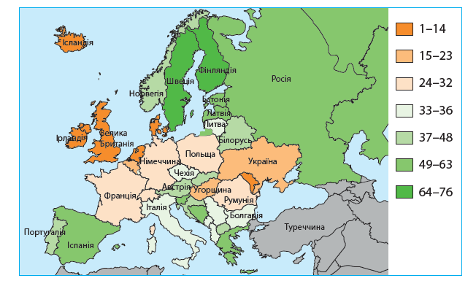

Задачі на знаходження площі
1.Площа України дорівнює площі Румунії, Польщі та Швейцаріі разом взятих. Знайди площу України, якщо площа Румунії – 238 397км2, площа Польщі – 322 575км2, а площа Швейцарії – 41 285 км2.
2.Площа Румунії становить 238 397км2, площа Польщі – 322 575км2.Знайди площу України, якщо вона більша за площу цих двох країн на 42 728 км2.

Slide 8
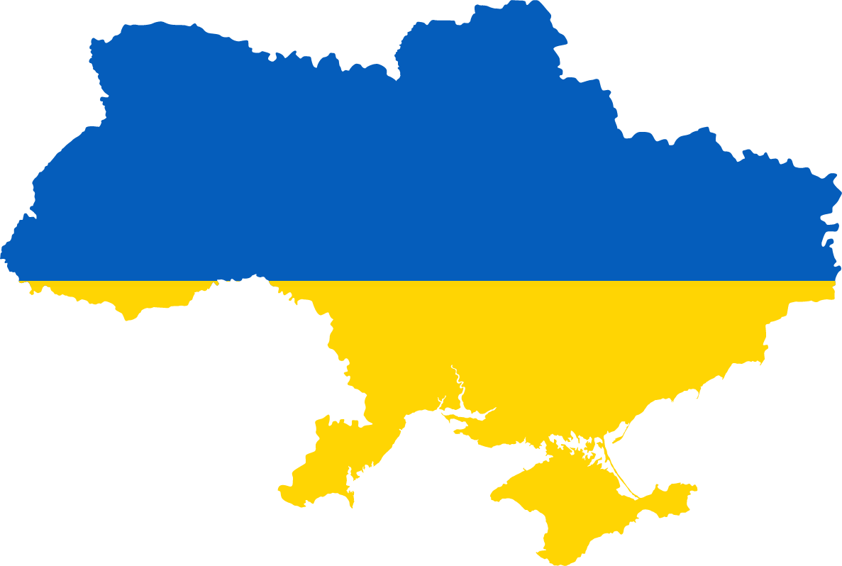
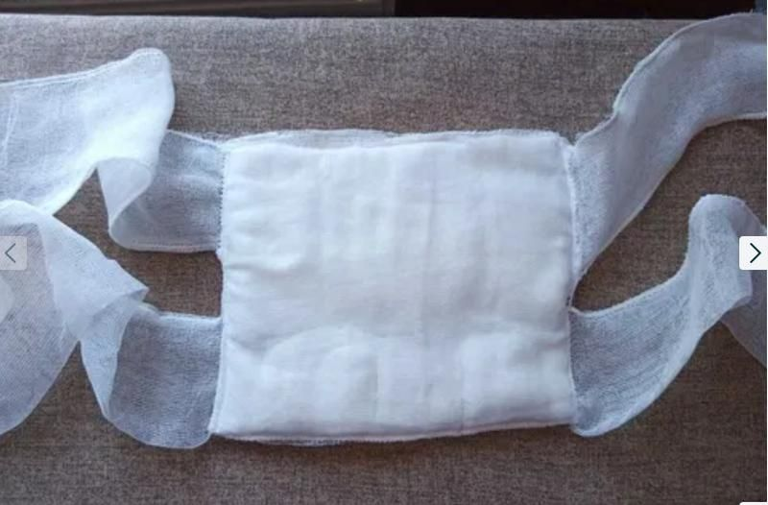
Задача
Площа України 603700км2, це в 2 рази більше, ніж площа Італії та у 18 разів більше площі Молдови. Яка площа Італії? Яка площа Молдови?
Задача.
Для виготовлення ватно-марлевої пов’язки слід дотримуватись розмірів 50см ширина та 90см довжина. Скільки пов’язок можна виготовити з куска марлі, площею 9 000 см2. Розв’яжи задачу та склади обернену так, щоб шуканим було число 9 000см2.

Slide 9
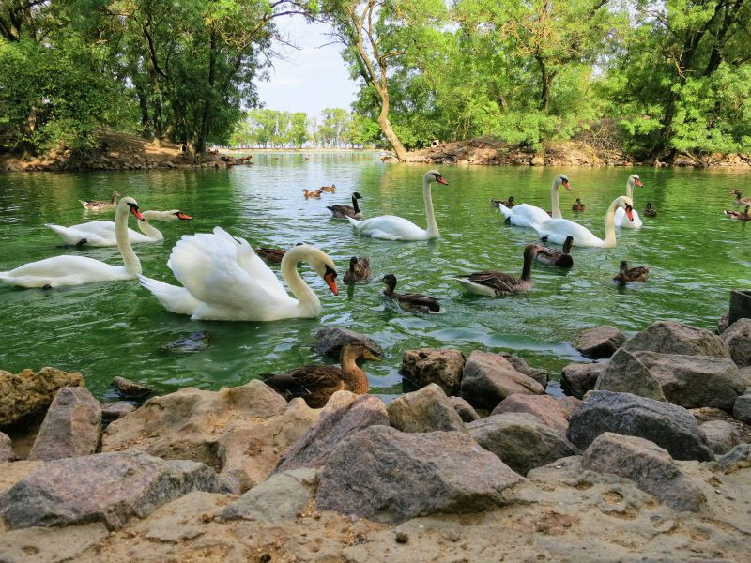
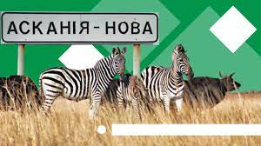
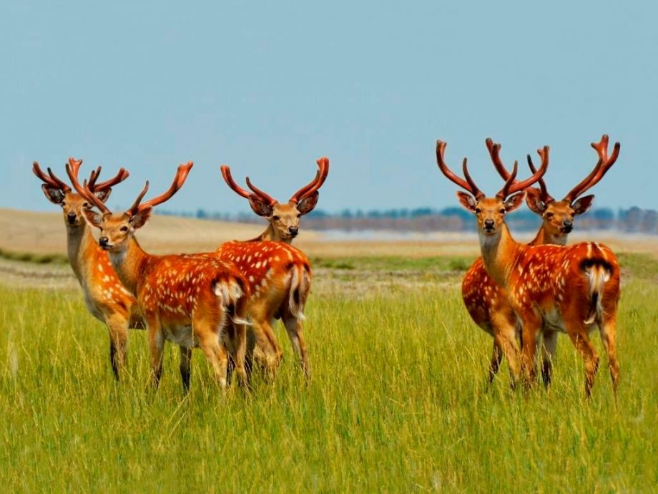
Задачі на різницеве порівняння
Задача
«Абсолютно заповідна» степова зона заповідника «Асканія-Нова» - близько 11 000га, що становить 1/3 усієї його площі. Канівський природний заповідник має площу 2027 гектарів. Знайдіть площу заповідника «Асканія-Нова». На скільки га вона більша за площу Канівського природного заповідника?

Slide 10
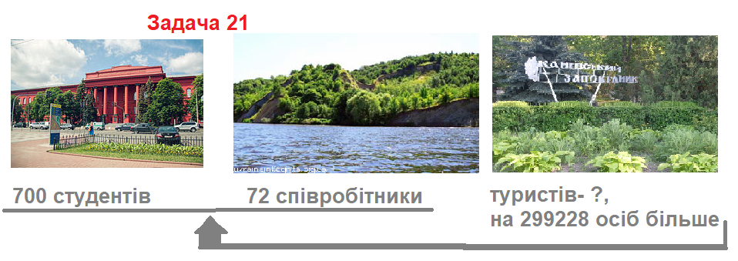
Склади та розв’яжи задачу за поданим малюнком:

Slide 11
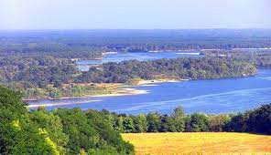
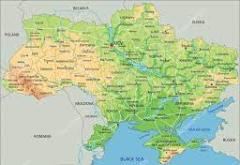
Навички орієнтування на місцевості, визначення відстані до об'єктів на око і по карті необхідні не тільки командиру, а й кожному пересічному воїну.
Задачі на збільшення (зменшення) на декілька одиниць
Задача
Задача
Протяжність території України з півночі на південь 839 км, а з заходу на схід – на 477км більше. Яка протяжність території України з заходу на схід?
Річка Десна на території України має протяжність 591 км , а річка Дунай – на 417 км менше. Яка протяжність річки Дунай на території України?

Slide 12
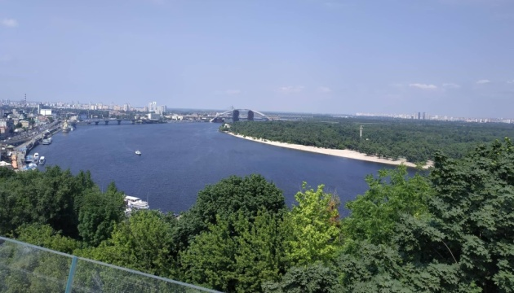
Задачі на збільшення (зменшення) у декілька разів
Задача
Довжина річки Дніпро у межах України ста­новить 981 км, довжина Дунаю – 174 км, а довжина Десни у 2 рази коротша, ніж довжина Дніпра та Дунаю разом. Яка протяжність річки Десни на території України?
Задача
Найбільший у світі літак АН-225 “Мрія”, взяв на борт вантаж 215 т , а його маса у 3 рази більша. Знайди масу літака розом з вантажем.

Slide 13
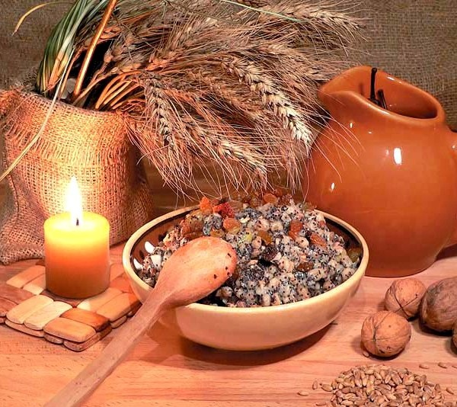
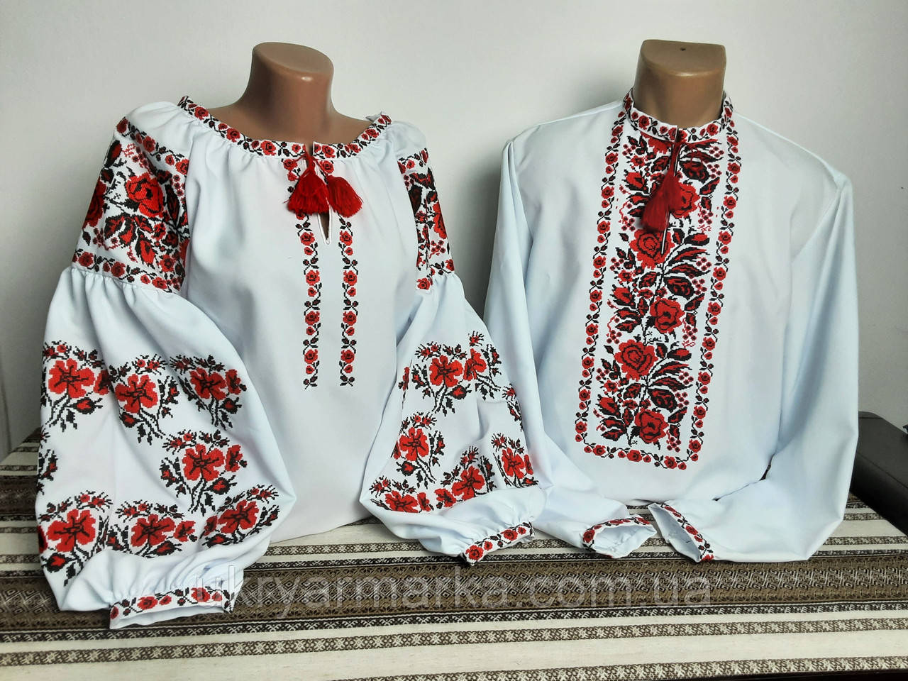
Задачі на пропорційне відношення
Задача
Для виготовлення однієї порції куті (обрядова страва на Св. Вечір) потрібно 500 г пшениці, 120г меду та по 100г горіхів і маку. Скільки потрібно всіх продуктів для виготовлення 3порцій куті?
Задача
З 100 м тканини пошили 30 вишиванок. Скільки тканини треба для пошиття 60 таких вишиванок?

Slide 14
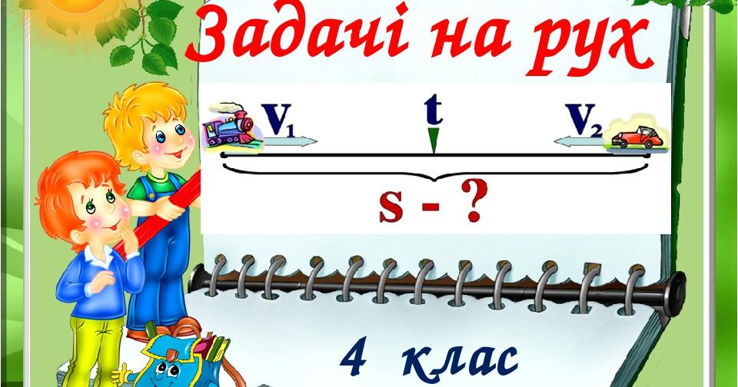
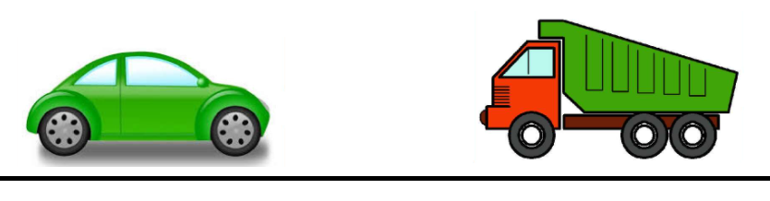
При розв’язуванні задач на рух, на час пропоную не обмежуватись матеріалом підручника, а складати задачі, що містять місцевий матеріал.
Задачі на рух
Задача
Задача
Щоб дістатися з Києва до Канева автівкою, потрібно подолати 140 км. Скільки часу буде витрачено на дорогу туди й назад, якщо швидкість руху становитиме 70 км/год?
Перший автомобіль доїхав з Асканії-Нови до Канева за 6 годин зі швидкістю 102км/год, а другий – 9 годин. З якою швидкістю рухався другий автомобіль? Яка відстань між заповідниками?

Slide 15
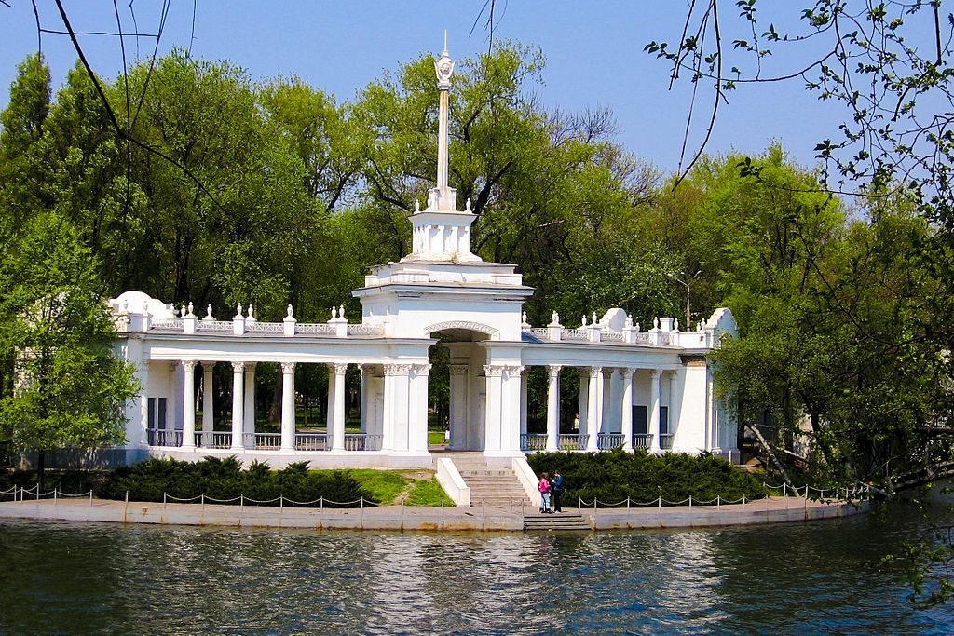
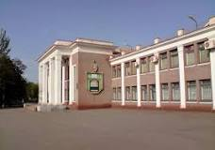
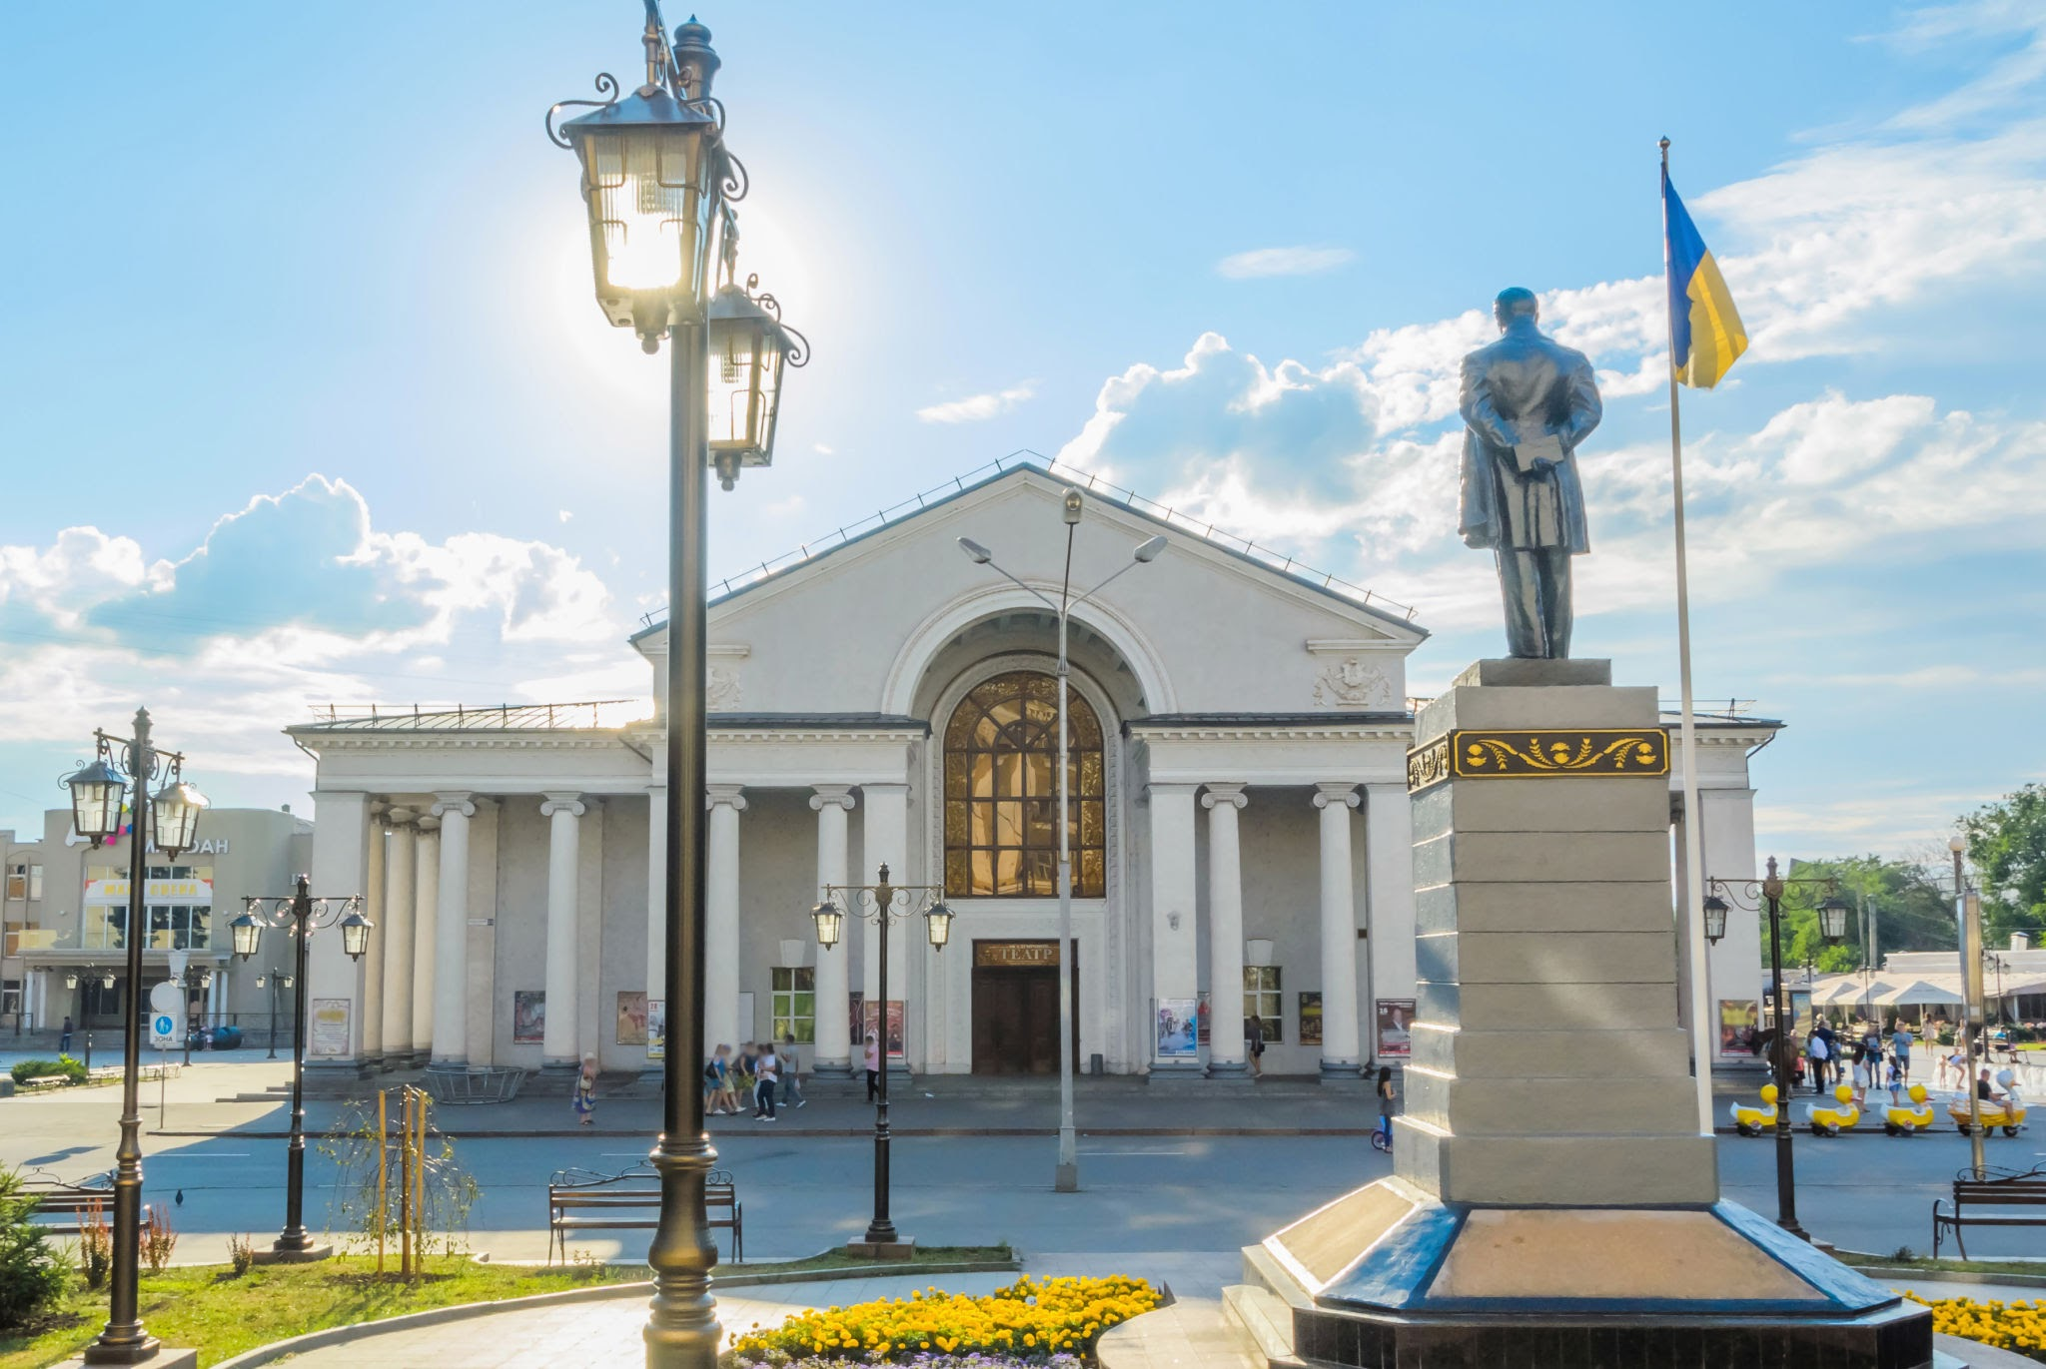
Задачі складені на основі місцевого матеріалу сприяють не тільки розвитку математичних навичок, а й розширюють знання про рідний край, рідне місто.
Задачі на час
Задача 2
Криворізький драмтеатр ім. Т. Г. Шевченка засновано в 1931 році, це на 46 років раніше, ніж Криворізький театр ляльок. В якому році засновано театр ляльок? Скільки років існує кожен з театрів?
Задача 1
Місто Кривий Ріг засноване в 1775 році а місто Харків - на 121 рік раніше, ніж Кривий Ріг. В якому році засновано Харків? Скільки років кожному місту нині?

Slide 16
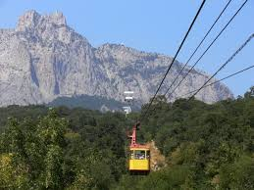
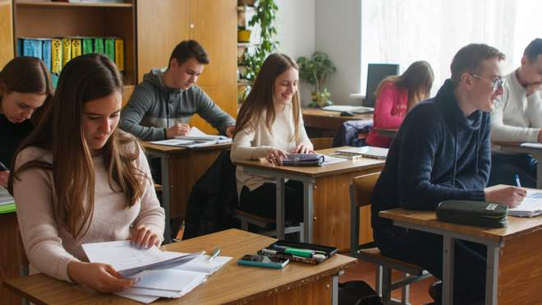
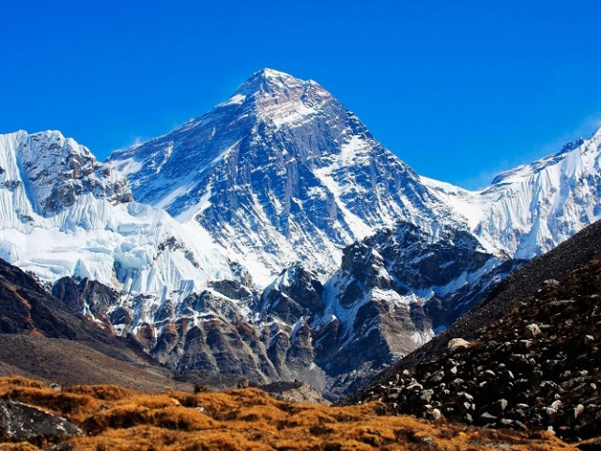
Задачі на кратне порівняння
Задача
Задача
Висота гори Роман- Кош 1 545м, висота Говерли на 516м більша, а висота Евересту 8848м. У скільки разів Єверест вищий,ніж Говерла?
У Кривому Розі минулого року 7000 учнів закінчили дев’ять класів, 3 500 учнів – одинадцять класів. У скільки разів менше дев’ятикласників?

Slide 17
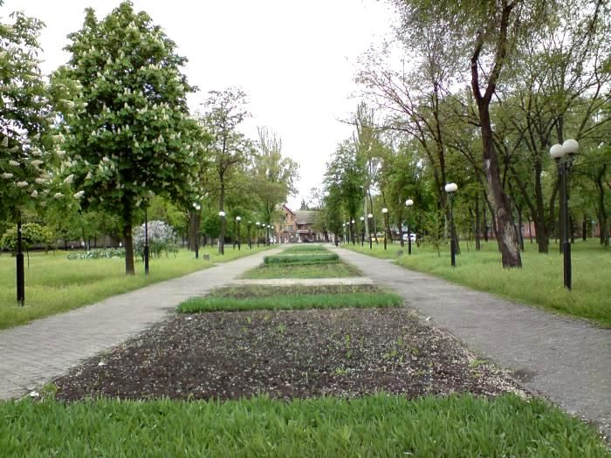

Задачі на кратне порівняння
Задача
Члени місцевої громади заклали парк на пустирі. Першого дня 3 бригади висадили по 25 дерев кожна, а другого дня – 5 бригад по 45 дерев. У скільки разів менше дерев висадили першого дня , ніж другого?
Задача Першого разу волонтери відправили в Херсонську область 2 буси по 847 кг гуманітарної допомоги в кожному, а другого разу – 7 бусів по 484 кг гуманітарки у кожному. У скільки разів більше відправлено допомоги другого разу, ніж першого?

Slide 18
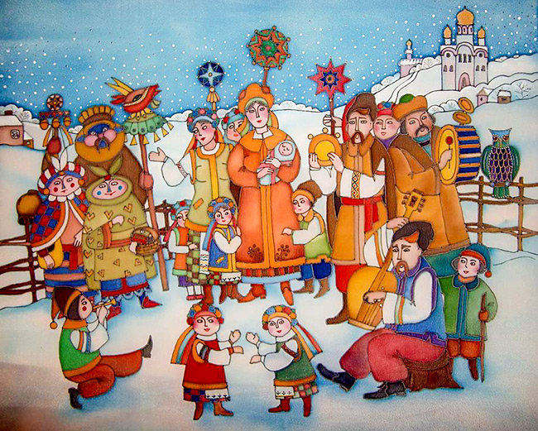

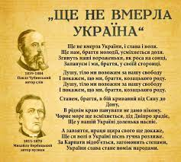
Задача 4
Задача 3
В цьому році виповнилось 100 років з дня першого виконання всесвітньо відомої української пісні «Щедрик». В якому році відбулася прем’єра пісні?
Урочиста пісня «Ще не вмерла Україна» була написана в 1863 році. Скільки років вона існує?

Slide 19
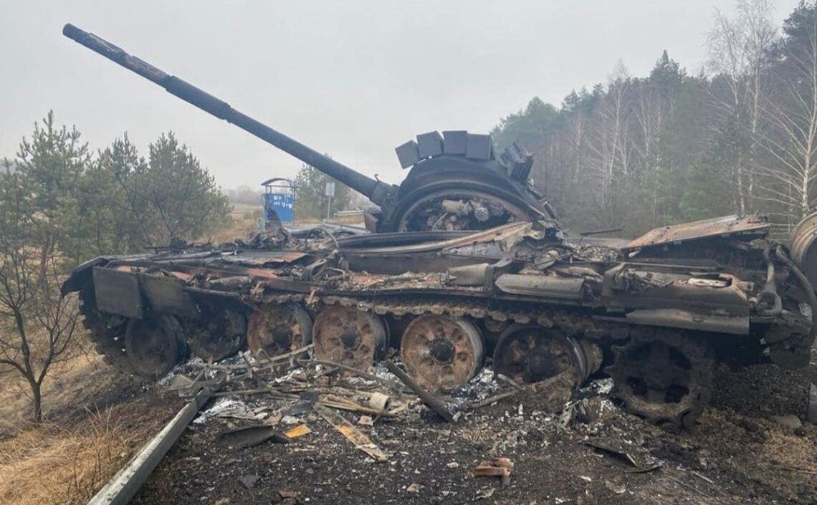
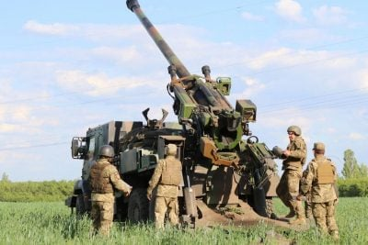
Задачі на знаходження невідомого третього доданка
Математика дає можливість моделювати бойові дії, а отже, і розкривати принаймні основні зв'язки в процесах ведення збройної боротьби.
Задача
Задача
За осінній період 2022року силами ЗСУ було знищено 6011 одиниць танків, артсистем, БПЛА . З них 2765 танків, артсистем – на 984 одиниці менше. Скільки БПЛА було знищено восени?
На кінець 2022року силами ЗСУ було знищено 6037 броньованих машин, літаків на 5754 одиниць менше, ніж БМП, а гармат- на 1715 одиниць більше, ніж літаків. Скільки всього одиниць ворожої техніки було знищено на кінець року?

Slide 20
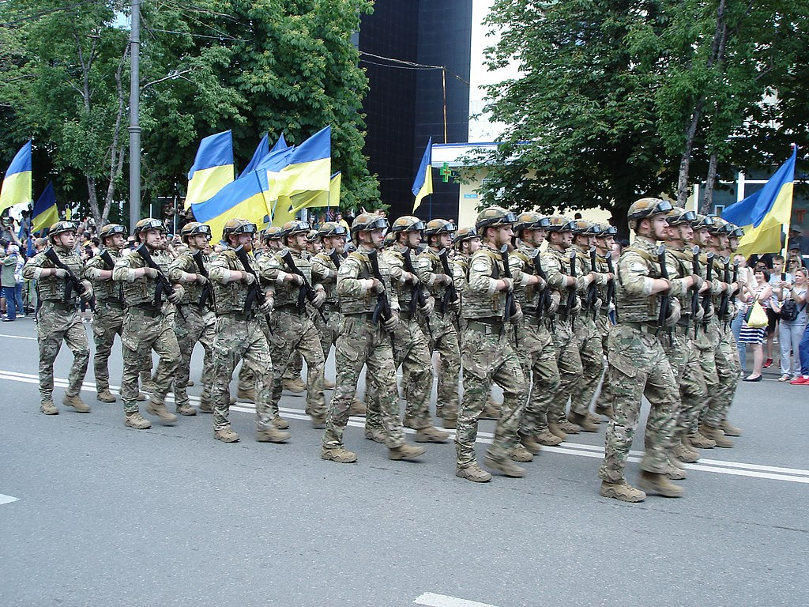
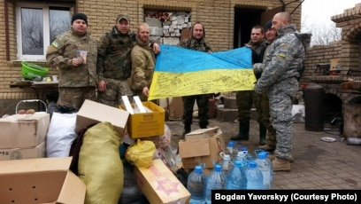
Задача
Волонтери завантажили 60 продовольчих наборів масою по 8кг300г кожний і 75 гігієнічних наборів масою по 2 кг150 г кожний. Яка загальна маса гуманітарної допомоги?
Задача
Під час наступальної операції бригада солдатів розділилася на три батальйона: перший батальйон становив 450 бійців, другий - на 130 бійців менше, а в третьому батальйоні солдатів було в 2 рази більше, ніж в першому і в другому разом узятих. Яка загальна чисельність бригади солдат?

Slide 21
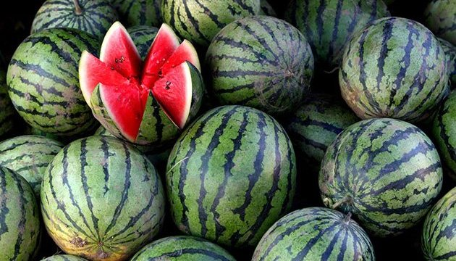
Краєзнавча робота сприяє відродженню українського національного характеру, української духовності, вихованню почуття до Батьківщини.
Задача
З Херсону на трьох машинах привезли 12т 300 кг кавунів. На першій було 4т 250 кг кавунів, на другій – на 980 кг кавунів менше, ніж на першій . Скільки кілограмів кавунів було на третій машині?

Slide 22
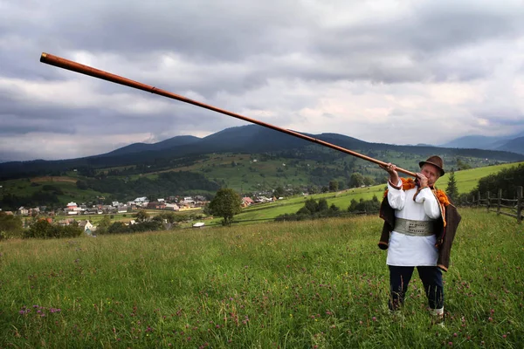

Задачі
Задача
Найдовший музичний інструмент – українська трембіта. Трембіта-рекордсменка має довжину 8м, масу 1,5 кг, а її звуки лунають більше ніж на 10 км. Трембіту виготовляють зі смереки, в яку вдарила блискавка, раніше трембіту використовували чабани для зв’язку у горах. Через який час почує звуки трембіти селище, що знаходиться на відстані 10 км від чабана, що грає на трембіті?
Цікавими для учнів є задачі, що містять історичні дані регіону, популяризують українську історію, боротьбу українського народу за незалежність, мову та культуру. Коли вміння розв’язувати задачу сплітається з історією, задача стає більш значимою і може стати дійсно цікавою кожному учню.

Slide 23

Дітям особливо подобається виконання математичних ігрових завдань. Наприклад:
Байрактари для ЗСУ
"Купи" байрактари (для цього обчисли вирази),
і розшифруй побажання для захисників України!
1500 : 30 = … І 34 *10 = … Г
240 * 20 =… А 720 – 640 = … В
360 + 240 = … Д 60 * 80 =… А
2400 : 30 =… В
(Відвага)
80 | 50 | 600 | 80 | 4800 | 340 | 4800

Slide 24
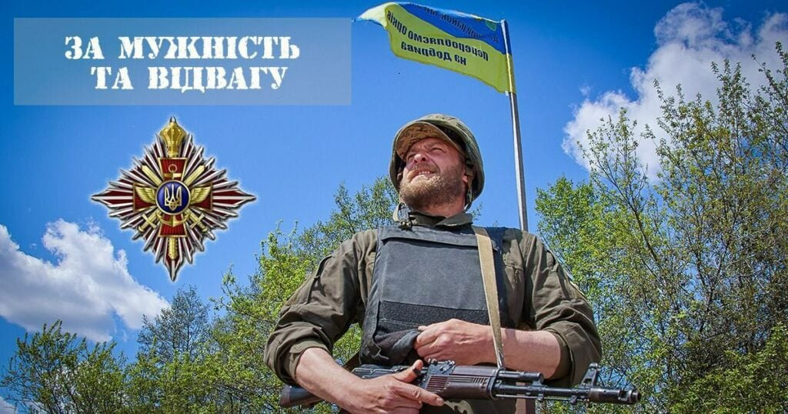
Обчисли вирази
3600 : 60 =… Ж 1300 + 2700 =… С
125 *4=… І 8000 : 40 =…У
4200 – 1800 =… М 6400 – 3700 =… Н
76 * 100=… Т 7500 : 100 = Ь
(Мужність)
2400 | 200 | 60 | 2700 | 500 | 4000 | 7600 | 75

Slide 25
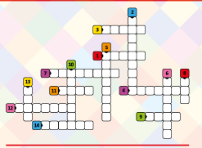
Кросворди
1.Знак віднімання 8. Одиниця з двома нулями
2.У нього три сторони 9. У нього немає кутів
3. Знаки для запису чисел 10. Арифметична дія
4. У нього чотири однакові сторони 11. Знак додавання
5. Таблиця… 12. Одиниця з шістьма нулями
6. Математичний… 13. Число для означення частини цілого

Slide 26

Нестандартні математичні задачі з логічним навантаженням
Що важче 1кг заліза чи 1кг пір'я? (Однаково)
Трійка коней пробігла 36 км. Скільки км пробіг кожен кінь? (36км)
Скільки кінців мають 2 з половиною палиці? (6)
На руках людини 10 пальців. Скільки пальців на 10 руках? (50 пальців)
О 2 годині дня у Києві йшов дощ. Чи буде сонячна погода у Львові через 12 годин? (Ні, бо через 12 год у Львові буде 2 год ночі)
Коли півень стояв на одній нозі, то важив 2 кг. Скільки він важитиме, якщо стане на обидві ноги?

Slide 27

Висновок
Говорячи про патріотичне виховання підростаючого покоління, необхідно особливо підкреслити, що, поки не пізно, за молодь потрібно боротися, не жаліючи засобів. Те, що ми вкладемо в наших учнів сьогодні, завтра дасть відповідні результати.
Виховаємо патріотів, ділових і здорових людей, значить, можна бути упевненим в розвитку і становленні стабільного суспільства.
Бажаю щоб війна в Україні скоріше скінчилася і ми зустрілися знову у вільній і мирній країні! Бажаю щоб ми знайшли душевний спокій. Віримо в нашу Перемогу! Мирного неба і безмежного щастя! Бажаю міцного здоров'я, довгого і щасливого життя під мирним і безхмарним небом!

Slide 28


